Slide 2
Quelles orientations pour les Sciences & Techniques Industrielles?

Slide 4
À chaque étape ses enjeux…
Une large diffusion d’une culture scientifique, technologique et industrielle est nécessaire, ce qui fait de l’”école du socle” (école, collège) un lieu essentiel pour toucher toute la société en devenir
Le lycée est le lieu des premiers choix : insertion professionnelle directe ou poursuite d’étude, orientation vers les humanités, les sciences, les technologies…?
L’enseignement supérieur va compléter le parcours pour une partie des élèves, en apportant par une spécialisation progressive une expertise et des facteurs de compétitivité
La formation tout au long de la vie est enfin un enjeu permanent pour le développement de compétences nouvelles et le maintien de la compétitivité des entreprises

Slide 5
Ecole et collège

Slide 6
L’enjeu de l’ “école du socle”
Elle touche toutes les couches de la population puisqu’inscrite dans le cadre de l’instruction obligatoire
Elle a vocation à amener les élèves à une conscience progressive de leur environnement naturel et technologique
Elle conditionne l’image des technologies dans la société et le rôle qu’elles peuvent jouer, et par conséquent influe sur les choix d’orientation des élèves

Slide 7
Ecole : susciter l’intérêt
Des représentations du monde en construction, mais très vite des stéréotypes…
Des élèves caractérisés par une curiosité permanente
Un environnement proche truffé de technologie, et pourtant une prédominance de l’observation de faits ou objets naturels
Des “objets techniques” technologiquement complexes délaissés pour des objets plus “abordables” en école primaire, un bon calcul? Qu’est-ce qui est plus complexe entre une libellule et un téléphone portable….
Il nous faut nous questionner sur comment la technologie est découverte en école primaire.

Slide 8
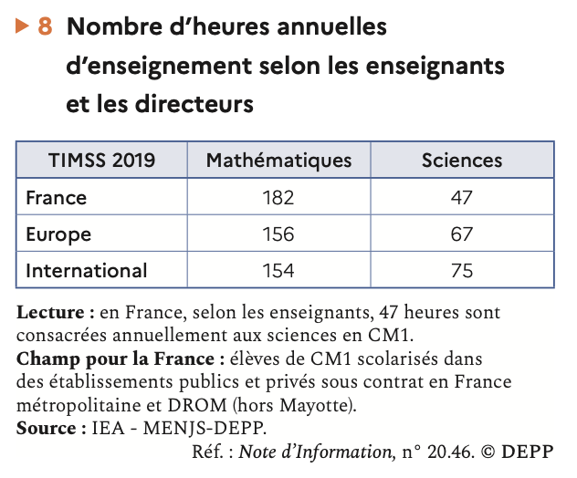
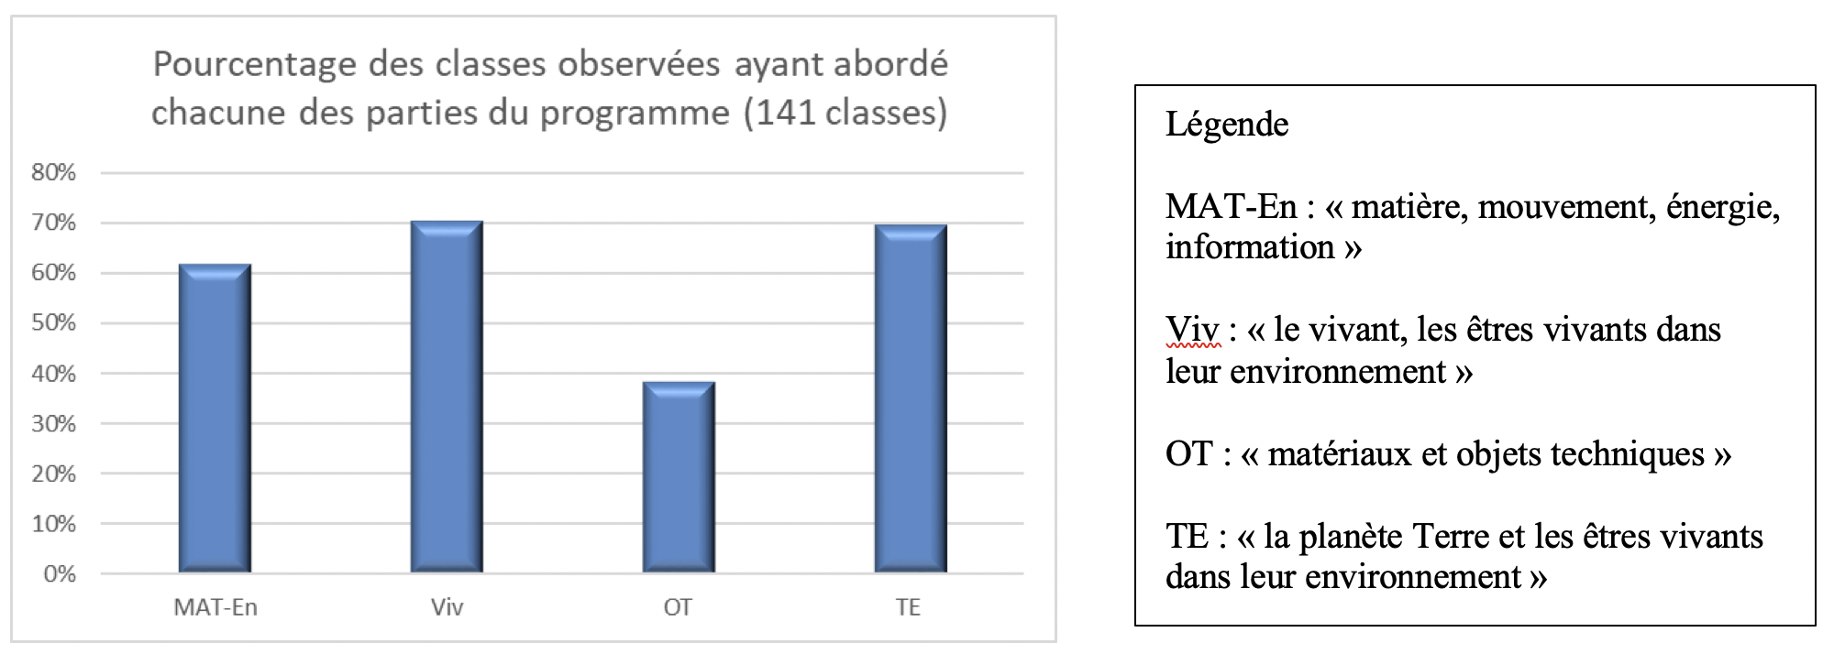
Constats

Slide 10
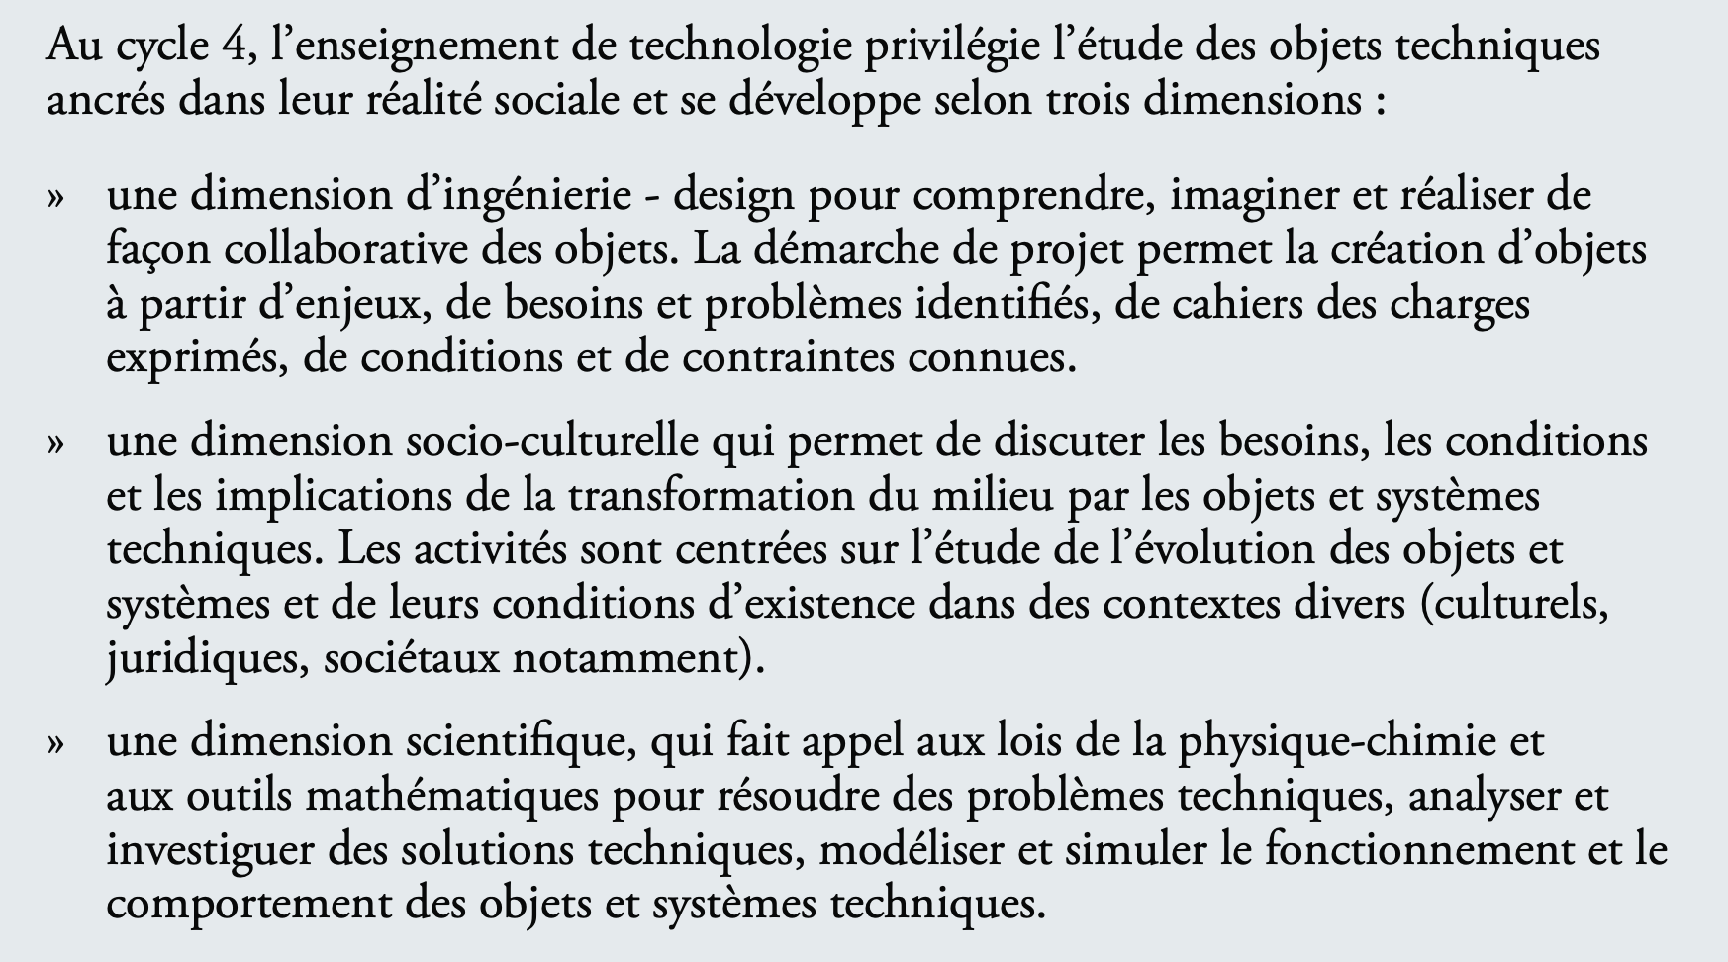
Collège : construire les bases
Le cycle 3 (CM1, CM2, 6ème) assure la transition vers le collège et le cycle 4
La technologie apparait comme une discipline à part entière
Quelle est la place relative des 3 dimensions du programme de cycle 4 ?
Quels objectifs de diffusion d’une CSTI à l’issue de la scolarité obligatoire?

Slide 11
Sciences politiques
Sciences sociales & littérature
Sciences industrielles

Slide 12
L’image de l’industrie, sa place dans la société

Slide 13
Leviers
Une prise de conscience du besoin de renforcer la CSTI au sein de l’école et du collège
Des avancées dans le champs de la formation initiale dans le premier degré (PPPE) et dans le recrutement des professeurs des écoles (CRPE)
Une réflexion de fond sur les contenus des programmes de l’école primaire et du collège et l’accompagnement des enseignants.

Slide 14
Lycée professionnel,
Lycée technologique,
Lycée général,
Post-Bac.

Slide 15
Lycées : construire un parcours de formation initiale vers l’insertion
Des compétences du socle à consolider pour préparer l’élève dans une perspective d’insertion dans la société et dans le monde du travail d’aujourd’hui
Les bases étant posées, l’enjeu est de passer d’une culture scientifique à une maitrise de contenus propres au champ des STI, et de compétences transversales permettant de maîtriser son parcours professionnel
Une voie professionnelle identifiée, une voie technologique réaffirmée, une voie générale dont la réorganisation interroge sur la place de l’enseignement des sciences de l’ingénieur
L’intégration des domaines scientifiques dans les produits à forte valeur ajoutée conduit à développer une approche STIM dans l’approfondissement d’un parcours scientifique
Quelle approche adopter dans notre système scolaire pour concilier un modèle fondamentalement disciplinaire et une nécessité d’appréhender un monde technologique “STIM”? Comment définir la complémentarité de la voie générale et de la voie technologique? Comment adapter les contenus d’enseignement des diplômes professionnels pour plus d’agilité?

Slide 16
Voie professionnelle, post-bac
L’enjeu à terme est l’insertion professionnelle, avec une diversité de parcours possibles
Mais une visibilité sur l’emploi de demain limitée par l’avènement des transitions disruptives
L’enjeu est de développer des formes de programmes ou référentiels en phase avec cette réalité, donc plus souples, adaptatifs, modulaires…
Viser une maîtrise de compétences dans un environnement technologique à l’instant t, pour pouvoir transférer ces compétences dans un contexte de forte évolution des technologies.

Slide 17
Un enjeu de lisibilité de la discipline et des diplômes
“Ce que l'on conçoit bien s’énonce clairement,
Et les mots pour le dire arrivent aisément"
600+

Slide 18
La ressource humaine

Slide 19
La formation des professeurs
Les préparations : quel état des lieux ? Comment soutenir, développer des initiatives prometteuses?
Le recrutement : quels profils pour quels enseignements?
La formation continue : une brique essentielle dans la formation des enseignants STI
L’encadrement : comment accompagner le premier niveau de management des équipes (DDFPT et équipes de direction)

Slide 20
Trois axes prioritaires
L’enjeu de l’école primaire et du collège : une culture scientifique, technologique et industrielle pour tous
L’enjeu du lycée et du post-bac : une formation initiale pour affronter les défis de demain et soutenir l’activité industrielle de pays
L’enjeu des ressources humaines : répondre au besoin en compétences d’enseignants et de l’encadrement en lien avec les enjeux ci-dessus

Slide 21
Pilotage collaboratif
Des “think tank” sur les enjeux STI, avec IG / IEN / IA-IPR / DDFPT / PFA?
Des modalités d’échanges plus “agiles” (visio, espaces collaboratifs, …)
Des stratégies de détection RH
Une mutualisation des outils, initiatives, réussites, …
Renouveler les collaborations avec le monde économique

